Slide 1
Rythmista
– ритм игра, в которой игроку предстоит проходить
уровни, вовремя нажимая на кнопки на клавиатуре
Выполнил: Воропаев Владимир

Slide 2
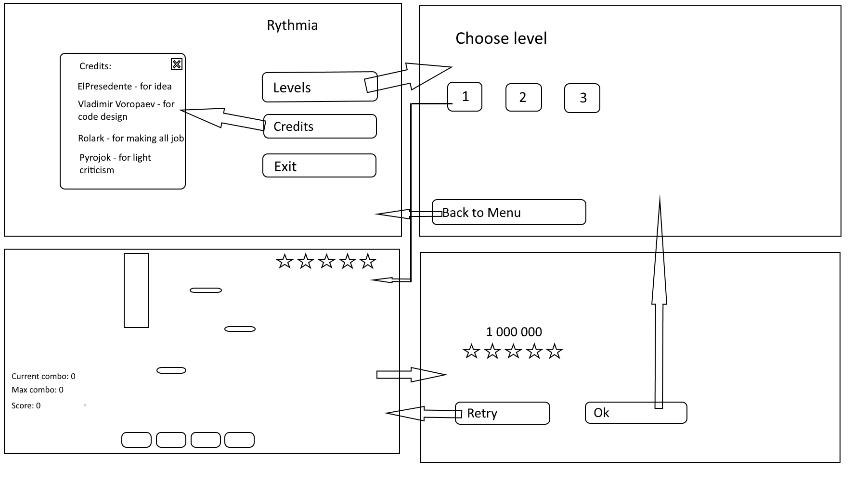
Прототип

Slide 3

Функциональные требования
1. Существует два вида тайлов – сами тайлы и слайдеры.
1.1. При попадании в зону действия кнопки тайл необходимо активировать единожды.
1.2. При попадании в зону действия кнопки слайдер необходимо активировать, пока он находиться в зоне действия кнопки (пока он не «выедет» из нее)
2. Активация тайлов происходит при нажатии кнопки на клавиатуре, соответствующей кнопке на экране.
2.1. Если кнопка была нажата во время входа тайла в ее зону, то активация не происходит до ее повторного нажатия.
3. Если тайл в зоне действия кнопки не был активирован и покинул ее, игроку засчитывается промах.
3.1. В случае со слайдером, если после входа в зону действия кнопки не был активирован, то через установленное время он также будет засчитан как промах.
4. Также игра подсчитывает комбо – количество подряд вовремя нажатых тайлов – и его максимальное значение.
4.1. При промахе текущее комбо сбрасывается в значение 0.
5. При активации тайла игра оценивает, насколько близко к центру кнопки была проведена активация. От этого значения зависит оценка нажатия - «Perfect», «Good», «Normal».
6. Подсчет очков ведется по следующей схеме:
За идеальное нажатие (Perfect) дается следующее количество очков: $S_{perf} = \frac{1000000}{N}$ , где N – количество тайлов в уровне.
За хорошее нажатие (Good) дается 75% очков от идеального нажатия: $S_{good} = S_{perf}∗0.75$
За нормальное нажатие (Normal) дается 50% очков от идеального нажатия: $S_{norm} = S_{perf}∗0.5$
Максимальное кол-во очков равно 1.000.000.
7. Игра заканчивается после обработки последнего тайла, через опеределенное время совершается автоматический переход на экран результатов.

Slide 4
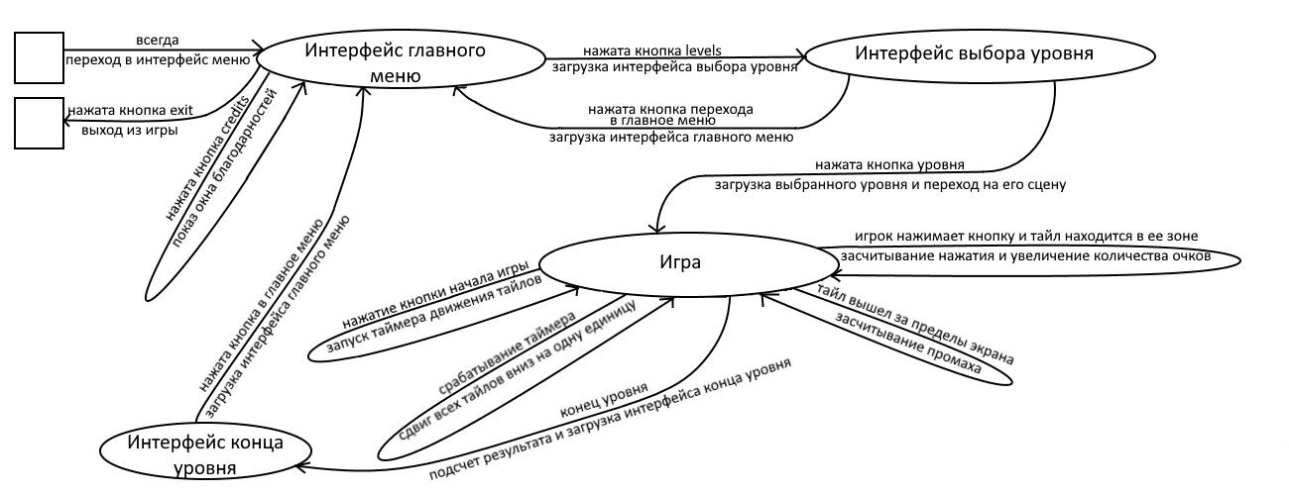
Диаграмма состояния переходов

Slide 5
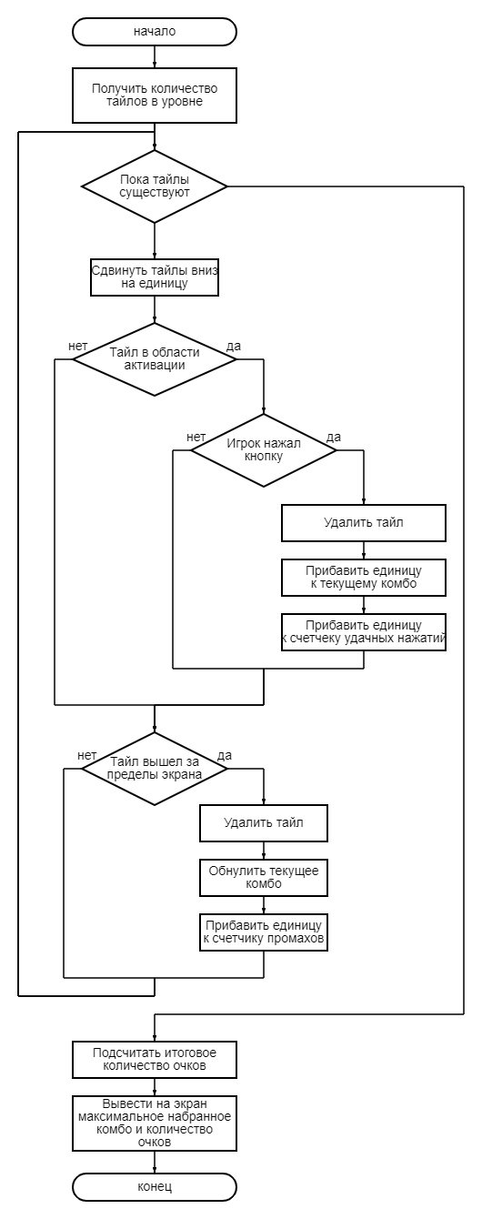
Блок-схема игрового процесса

Slide 6
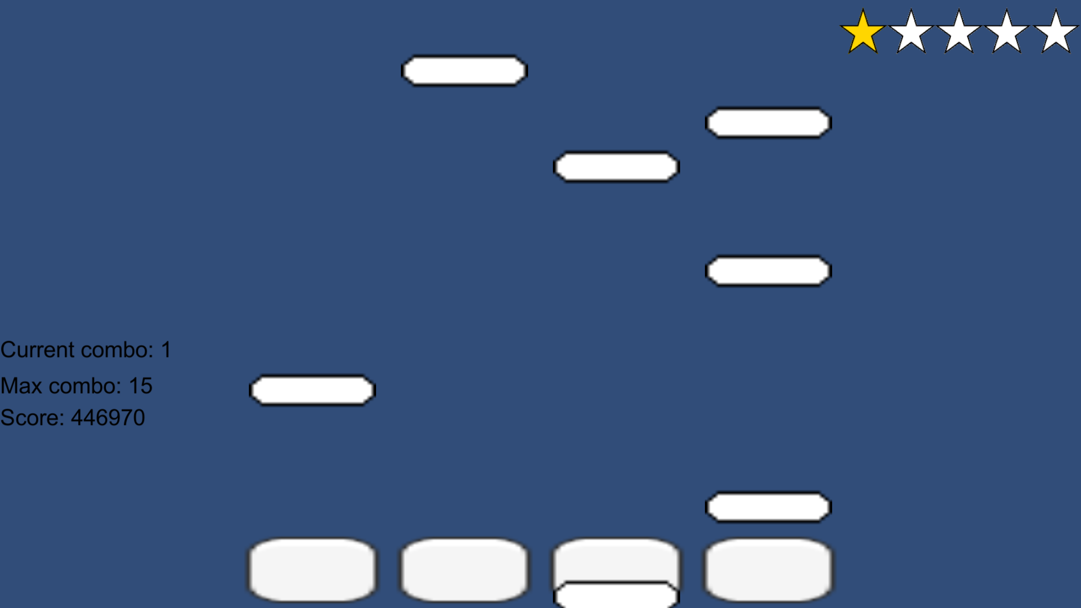
Rythmysta

Slide 7
Планы на будущее
1. Переработка алгоритма синхронизации музыки
2. Обновление визуальной составляющей
3. Добавление возможности установить паузу
4. Добавление счетчика здоровья и возможности проиграть
Github проекта: https://github.com/ElPresedente/test_proj

